Slide 1
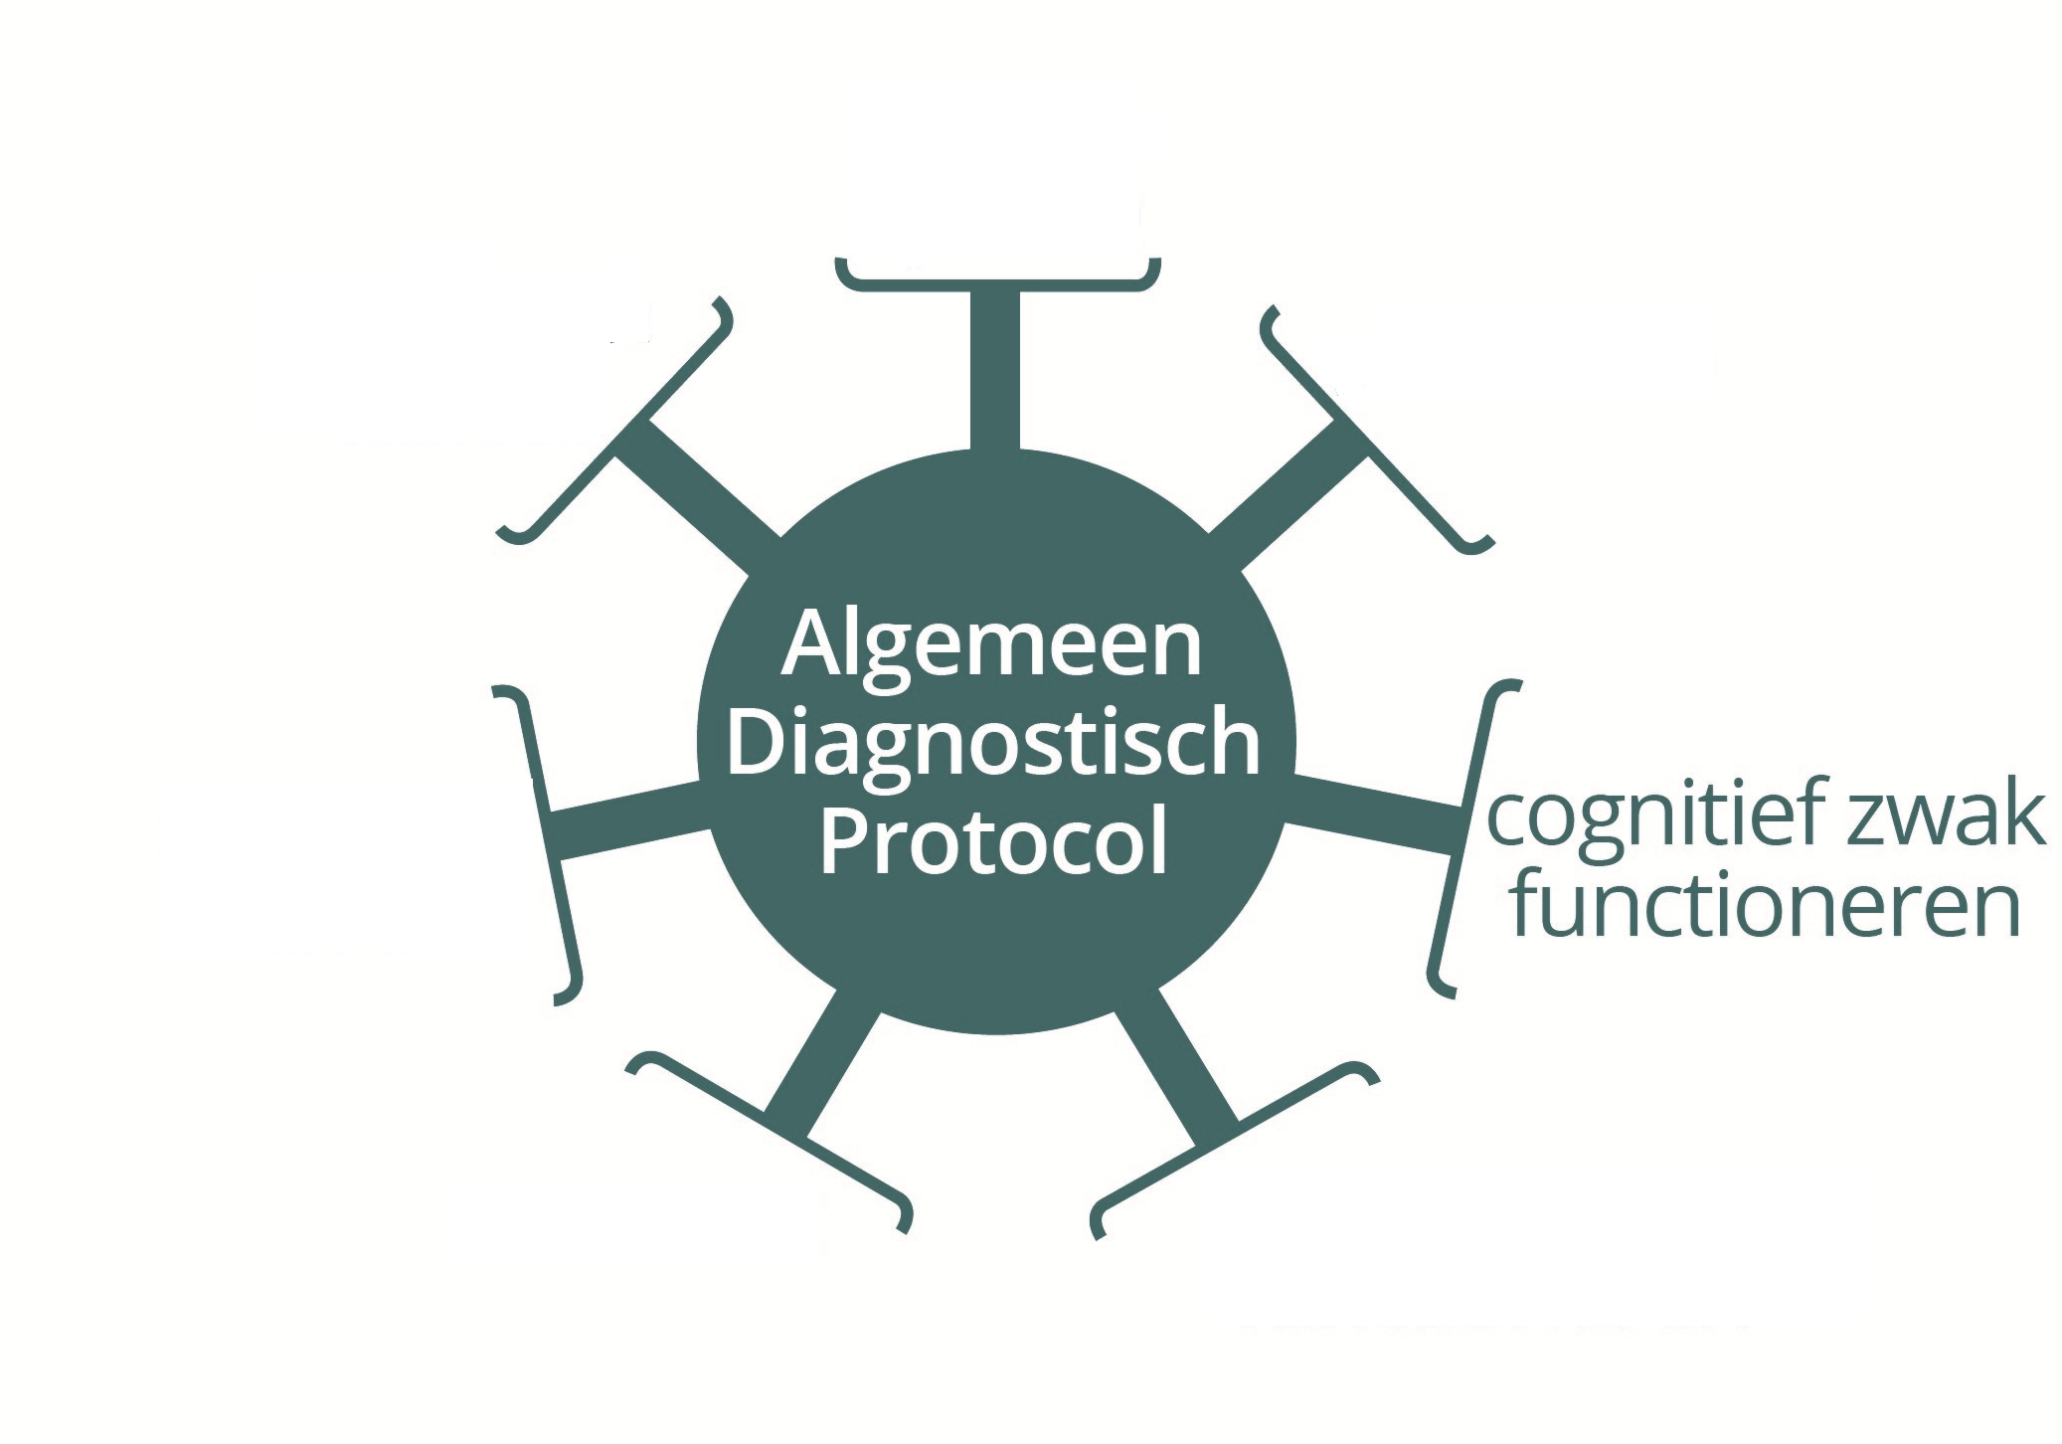
Dimensionele classificatie cognitief zwak functioneren
www.prodiagnostiek.be
HGD-Onderzoeksfase
Theoretisch deel
Bijlagen

Slide 2
Protocol Verstandelijke beperking (2011)
Protocol Cognitief zwak functioneren (2019)
Vooral categoriale classificatie
Focus op kindkenmerken
Strikte cut-off scores voor verstandelijke beperking en ernstbepaling (criterium IQ en sociaal aanpassingsgedrag)
Zwakbegaafdheid (enkel IQ-criterium)
Dimensionele en categoriale classificatie
Cognitief zwak functioneren
Verstandelijke beperking met ernstbepaling o.b.v. adaptief gedrag (DSM-5)
Globale ontwikkelingsachterstand (< 5 jaar, DSM-5)

Slide 3
Categoriale classificatie
Dimensionele classificatie
Notes:
Om de opdeling tussen categoriale en dimensionele classificatie toe te lichten, kan je er het ICF-schema bijnemen
Categoriale classificatie slaat op de labels die boven het schema hangen, maar niet direct deel uitmaken van ICF, bij die labels toets je criteria af en bepaal je of een leerling al/niet voldoet aan dat etiket. Het is een kwestie van alles of niets. Een leerling kan ook verschillende labels krijgen.
ICF is vooral een classificatie waarbij je het functioneren van een leerling kan beschrijven en ordent volgens verschillende dimensies. Binnen die dimensies is er ook spectrum aan functioneren mogelijk (cf. spectrum van cognitief functioneren). Van daaruit spreken we binnen de protocollen over dimensionele classificatie. Een leerling met verschillende labels of categoriale classificaties kan binnen eenzelfde ICF-schema dimensioneel geclassificeerd worden.

Slide 4
Dimensionele classificatie Cognitief zwak functioneren
WAT onderzoeken?
Brede cognitieve vaardigheden
Participatie
Adaptief gedrag
Gezondheid
Context
Ondersteuningsnoden
Kwaliteit van leven
Hulpvraag stuurt!
Notes:
Als we vanuit de strategiefase verder willen met onderzoeksvragen rond cognitief zwak functioneren, WAT kunnen we dan gaan onderzoeken?
Dan zetten we in het protocol CZF volgende dimensies of clusters extra in de verf als mogelijk te onderzoeken
- Brede cognitieve vaardigheden
- Participatie
Adaptief gedrag
Gezondheid
- Context
- Ondersteuningsnoden
- Kwaliteit van leven
Dat is al wat beperkter dan de volledige classificatie van ICF waar het over het menselijk functioneren in het algemeen gaat., maar blijft wel nog een hele lijst. Sturend bij wat je dan aan informatie verzamelt is je hulpvraag (hulpvragen).

Slide 5
Dimensionele classificatie Cognitief zwak functioneren
WAT onderzoeken?
Brede cognitieve vaardigheden
Participatie
Adaptief gedrag
Gezondheid
Context
Ondersteuningsnoden
Kwaliteit van leven

Slide 6
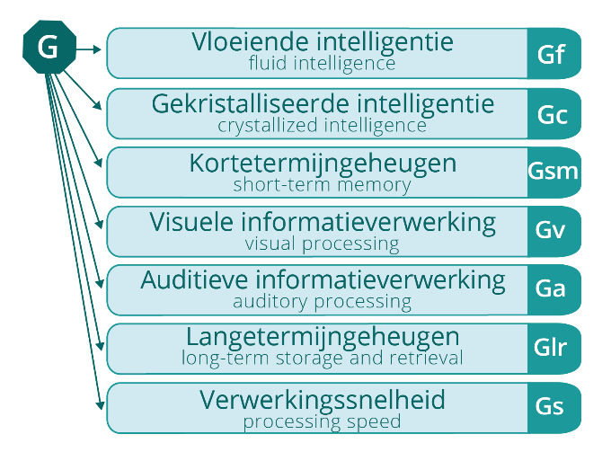
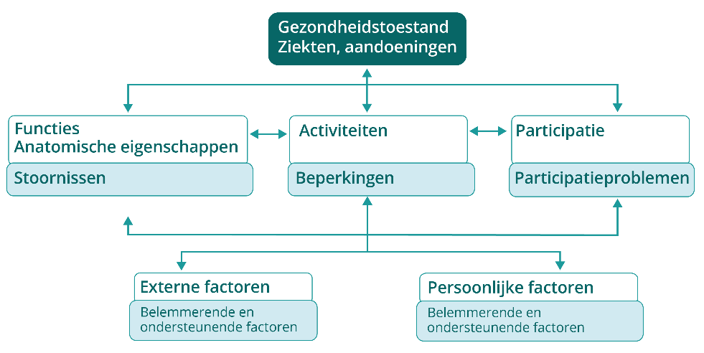
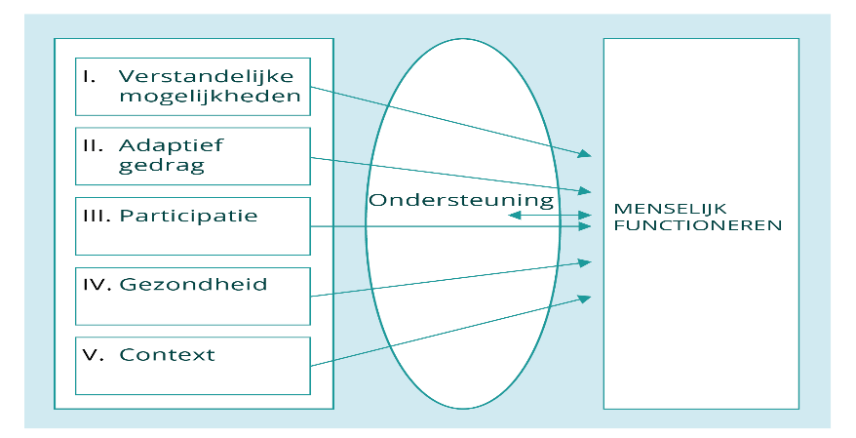
CZF- Dimensionele classificatie
Wat onderzoeken? | ICF-CY (niet-limitatief)
Brede cognitieve vaardigheden | Functies (mentale functies)
Adaptief gedrag – Participatie | Activiteiten & Participatie
Gezondheid | Functies Anatomische Eig.
Context | Externe factoren Persoonlijke factoren
Notes:
Deze keuze hebben we uiteraard ergens op gebaseerd.
Ik verwees al naar ICF
maar daarnaast hanteren we ook het CHC-model
en hebben we gekeken naar het multidimensioneel model van menselijke functioneren zoals uitgewerkt in het Handboek rond verstandelijke beperking van de AAIDD (American Association of Intellectual and Developmental Disabilities). De AAIDD stelde dit op met mensen met een verstandelijke beperking voor ogen, maar dit lijkt ons als bril ruimer bruikbaar voor leerlingen die cognitief zwak functioneren, ook zonder een diagnose.
Vanuit deze modellen kwamen we tot de oplijsting van de 5 clusters - waarbij we ook de link leggen naar de categorieën in ICF waar ze best bij aansluiten
Voor meer informatie over het CHC-model en het model van de AAIDD, verwijs ik naar de bijlagen bij het protocol. Op het einde van deze presentatie vind je de linken daarnaartoe.

Slide 7
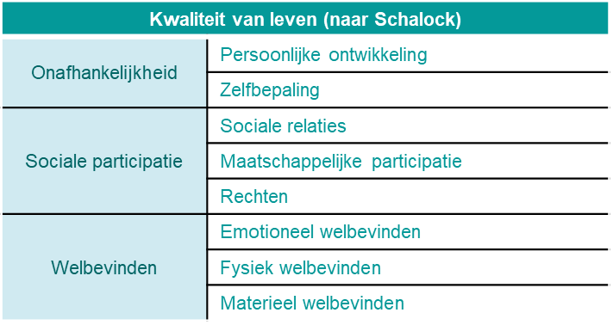
Dimensionele classificatie Cognitief zwak functioneren
WAT onderzoeken?
Brede cognitieve vaardigheden
Participatie
Adaptief gedrag
Gezondheid
Context
Ondersteuningsnoden
Kwaliteit van leven
Notes:
Binnen het AAIDD-model is ‘ondersteuning’ een aparte en centrale component (ook letterlijk midden in het model van de AAIDD gesitueerd). Deze component verwijst naar de hulpbronnen en strategieën die de algemene ontwikkeling, gezondheid en functioneren van een persoon bevorderen. Ondersteuningsnoden variëren in patroon of de aard van de ondersteuning en ze variëren intensiteit of omvang, van mensen nodig hebben om deel te nemen aan de samenleving
Altijd lastig om verschillende termen met elkaar te vergelijken, maar met een HGD-bril op, passen de onderwijs-, opvoedings en ondersteuningsbehoeften van leerling en zijn/haar context (school en ouders) binnen ondersteuningsnoden zoals omschreven vanuit AAIDD. Daarbij wel de bedenking dat we ons met de Prodia-protocollen vooral richten de onderwijsleercontext en daaraan gekoppelde behoeften, terwijl de AAIDD naar meer verschillende contexten kan kijken.
En dan voegen we er nog een kader aan toe: Kwaliteit van leven
Dat is een concept dat sommige mensen kennen, bv. vanuit hun opleiding, vanuit werkervaring of vanuit de literatuur rond mensen met een verstandelijke beperking. Het is een begrip of een paradigma dat meer gebruikt wordt in de zorg/begeleiding van volwassenen met een beperking, maar zeker ook bruikbaar is als kader om naar de doelen voor kinderen en jongeren te kijken. Vandaar dat we het ook mee opnemen in het protocol CZF

Slide 8
Kwaliteit van leven (naar Schalock, zie Bijlage)
Onafhankelijkheid | Persoonlijke ontwikkeling
 | Zelfbepaling
Sociale participatie | Sociale relaties
 | Maatschappelijke participatie
 | Rechten
Welbevinden | Emotioneel welbevinden
 | Fysiek welbevinden
 | Materieel welbevinden
Notes:
In het protocol kiezen we voor de indeling van Schalock in 3 factoren (onafhankelijkheid, sociale participatie en welbevinden). Deze factoren worden verder opgeplitst in 8 domeinen. Die domeinen worden geconcretiseerd met indicatoren.
Belangrijk bij het zicht krijgen op de domeinen: indicatoren laten inschatten zowel door de persoon zelf als door omgeving (combinatie van subjectieve en meer objectieve beeldvorming)
Het doel van het bepalen van iemands levenskwaliteit is om de dingen die op een bepaald moment betekenisvol (kunnen) zijn in het leven van een persoon, te behouden en te optimaliseren en de dingen die de levenskwaliteit negatief beïnvloeden, te verbeteren.
Het denkkader van kwaliteit van leven maakt het mogelijk om op een integrale wijze naar iemands leven te kijken en samen met de persoon met een verstandelijke beperking keuzes te maken over het eigen leven vanuit persoonlijke doelen.
Een mogelijke opdracht aansluitend bij deze slide: tabel met indicatoren (zie Bijlage) erbij nemen en inschatting proberen maken voor verschillende factoren bv. in eigen leven, voor een casus

Slide 9
Dimensionele classificatie Cognitief zwak functioneren
WAT onderzoeken?
Brede cognitieve vaardigheden
Participatie
Adaptief gedrag
Gezondheid
Context
Ondersteuningsnoden
Kwaliteit van leven
Notes:
Om dat nuanceverschil tussen de verschillende dimensies die we naar voren schuiven bij WAT onderzoeken nog wat meer te duiden, neem er dit stroomdiagram bij dat verschillende stappen in het hulpverleningsproces beschrijft, ook al is het wat kunstmatig om het helemaal uit elkaar te trekken.

Slide 10
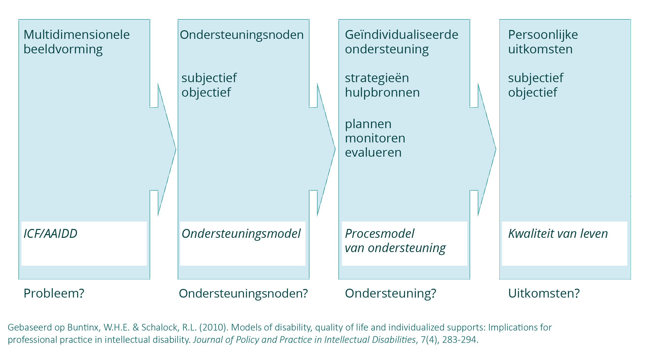
Notes:
Dit stroomdiagram beschrijft de verschillende stappen in het hulpverleningsproces van diagnostiek naar begeleiding
Het stroomdiagram gaat ruimer dan ons HGD-traject nl. het geeft de stappen aan hoe je vanuit een diagnostisch traject de vooropgestelde doelen realiseren via ondersteuning en die uitkomsten ook evalueren.
Het model uitgewerkt door Buntinx en Schalock. Je vind de referentie naar een artikel waarin het besproken wordt ook op deze slide.
Eerst kijken naar waar ICF staat. Dat staat helemaal vooraan het proces. ICF is vooral een kapstok om tot multidimensionele beeldvorming te komen, dwz om op een bepaald moment een foto te nemen van hoe een leerling functioneert binnen en bepaalde context, wat er goed loopt en waar de problemen zitten.
Als we dan tot oplossingen willen komen, moeten we weten waar we naartoe willen, wat we als uitkomst van begeleiding willen zien. Daarvoor kan het model van kwaliteit van leven kapstokken bieden. En om te weten hoe we de brug maken tussen probleem en doelen, daar komen ondersteuningsnoden om de hoek kijken. Je ziet ook dat bij zowel KvL als bij ondersteuningsnoden dat het gaat over een combinatie van een subjectieve en een meer objectieve inschatting. Dat kennen we ook vanuit HGD, het is de leerling en zijn context die doelen mee prioriteren en mee aangeven wat er voor hem/haar als extra zorg of ondersteuning nodig is op dit moment binnen deze specifieke context.
Door al in de onderzoeksfase over KvL en de ondersteuningsnoden al gericht informatie te verzamelen (en/of systematisch op te lijsten), kom je in de integratie- en aanbevelingsfase gemakkelijker tot gezamelijke doelen (en ev. prioriteiten daarin) en de onderwijs- opvoedings- en ondersteuningsbehoeften die daaraan gekoppeld zijn.

Slide 11
Cognitief zwak functioneren
WAT? | ICF-CY (niet-limitatief)
Brede cognitieve vaardigheden | FUNCTIES
Participatie Adaptief gedrag | ACTIVITEITEN EN PARTICIPATIE
Gezondheid | FUNCTIES ANATOMISCHE EIGENSCHAPPEN
Context | Externe factoren Persoonlijke factoren
Ondersteuningsnoden | Ondersteuning(snoden) bij Part – Act – F – AE – PF – EF
Kwaliteit van leven
Notes:
Tot nu heb ik het gehad over de verschillende insteken die we in het protocol samen nemen bij de dimensionele classificatie.
Die achtergrond vind je in het protocol terug in het theoretisch deel en de bijlagen.
In de onderzoeksfase van het HGD-traject zelf, houden we het bij een tabel van WAT en Hoe onderzoeken
=> Hier toon ik een vereenvoudigde versie daarvan waarbij je bij WAT onderzoeken de indeling ziet staan die ik eerder in deze presentatie heb toegelicht, met daarnaast een verwijzing naar ICF. In de tabel in het protocol staan nog wat meer categorieën van ICF aangegeven, bv. voor de brede cognitieve functies worden in ICF Algemene mentale functies en Specifieke mentale functies vermeld
Daarbij geven we ook aan dat het een niet-limitatieve lijst is. Dwz, het is een selectie. Bij een specifieke casus kan het zijn dat vanuit het functioneren en de hulpvraag andere categorieën ook of nog meer van belang zijn.

Slide 12
Cognitief zwak functioneren
WAT? | ICF-CY (niet-limitatief) | HOE?
Brede cognitieve vaardigheden | FUNCTIES | Gesprek leerling, ouders, leerkracht, hulpverleners … Observatie Analyse van beschikbare gegevens Aanpak uitproberen en effect nagaan Gevalideerd diagnostisch materiaal Medisch onderzoek
Participatie Adaptief gedrag | ACTIVITEITEN EN PARTICIPATIE
Gezondheid | FUNCTIES ANATOMISCHE EIGENSCHAPPEN
Context | Externe factoren Persoonlijke factoren
Ondersteuningsnoden | Ondersteuning(snoden) bij Part – Act – F – AE – PF – EF
Kwaliteit van leven
Notes:
Maar in de tabel wordt dit WAT telkens gelinkt aan HOE je daar informatie kan verzamelen, welke onderzoeksmethoden je kan inzetten
Ook hier een vereenvoudiging van de tabel die je in het protocol terugvindt Zo zal je in het protocol zelf bijvoorbeeld bij adaptief gedrag ook een link vinden naar overzichten van diagnostische materialen, zowel van het protocol Cognitief zwak functioneren als van de protocollen lezen-spellen en wiskunde)

Slide 13
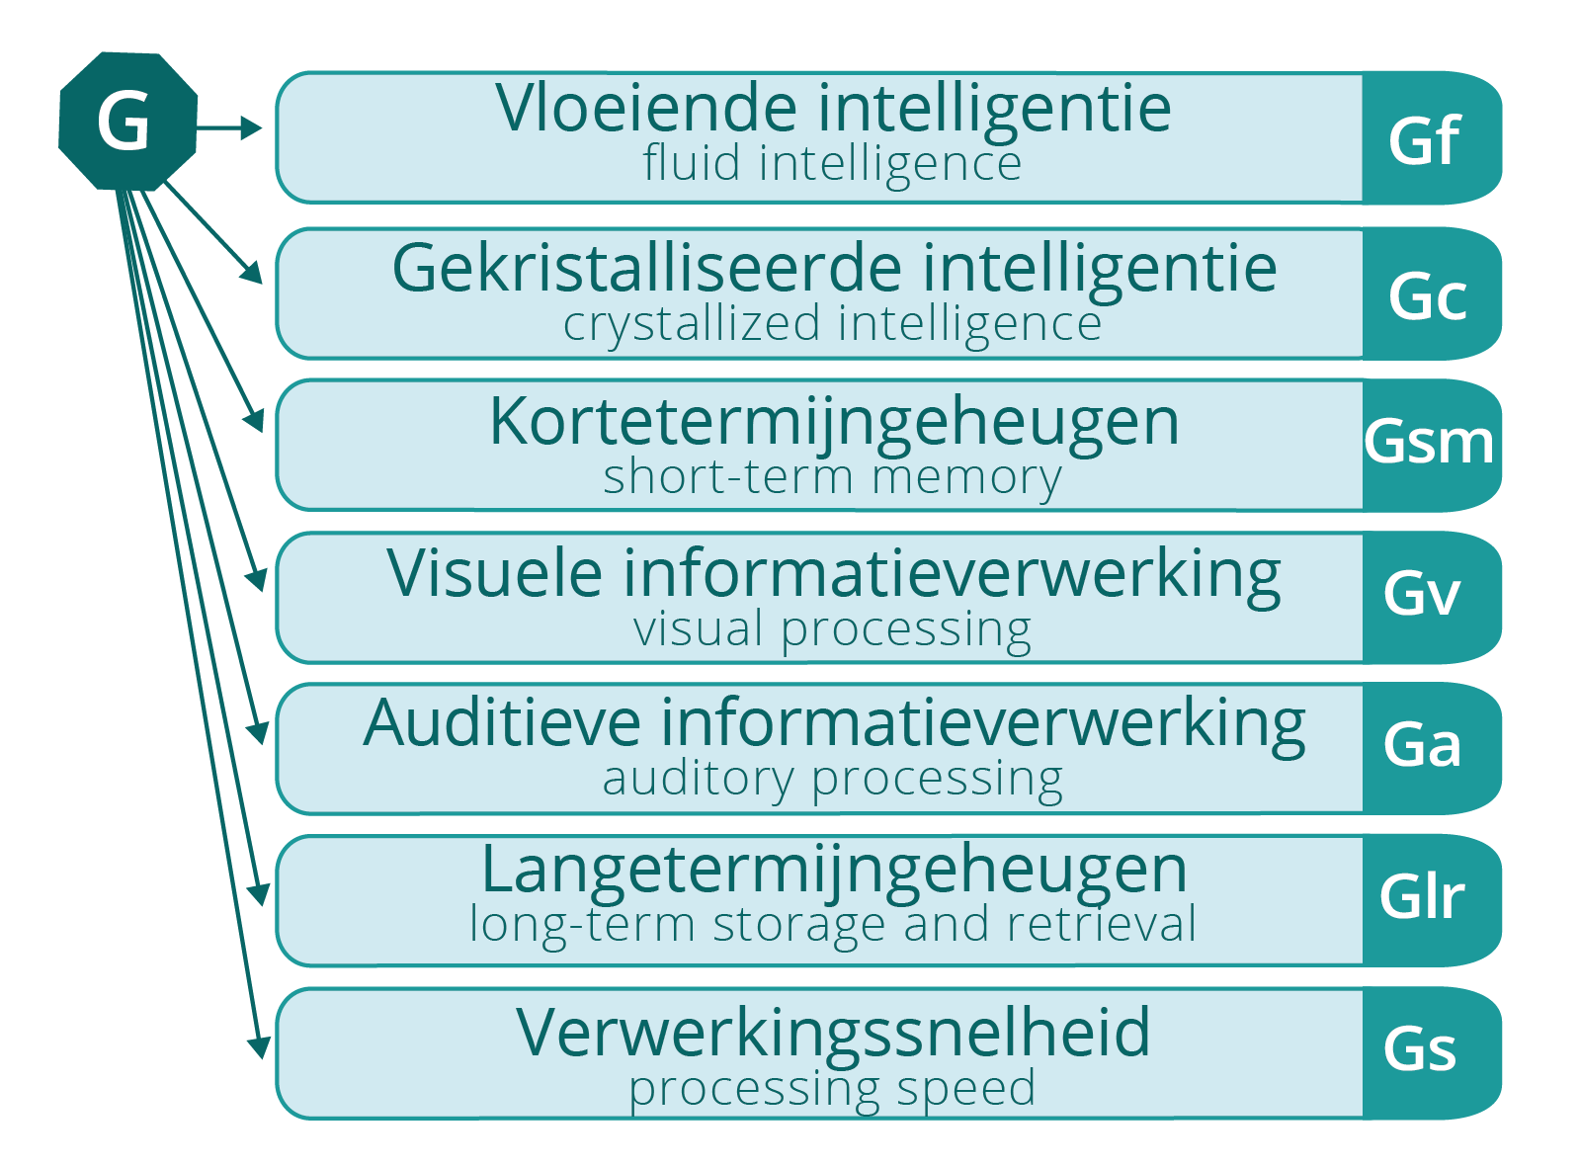
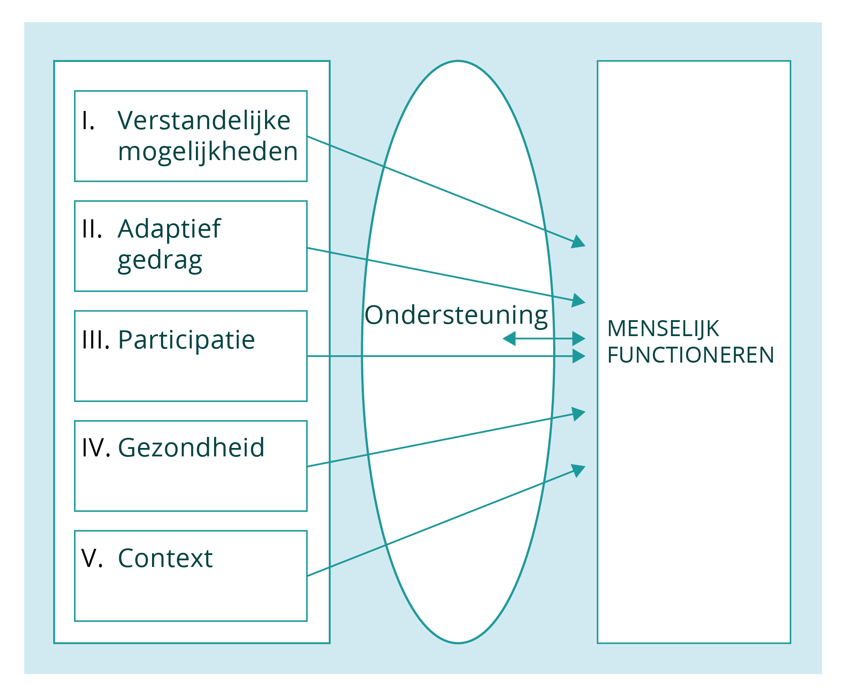
Meer info in protocol en op site?
Bijlage Het CHC-model
Bijlage Multidimensioneel AAIDD-model
Bijlage Kwaliteit van leven
Tabel wat en hoe onderzoeken
Overzicht diagnostisch materiaal CZF

Slide 14
Meer info en tools?
www.prodiagnostiek.be
Vragen?
info@prodiagnostiek.be
Notes:
Afsluitend de reminder dat jullie voor vragen hierover (of iets anders waar de site geen antwoord op biedt) steeds terechtkunnen op info@prodiagnostiek.be

